Slide 1
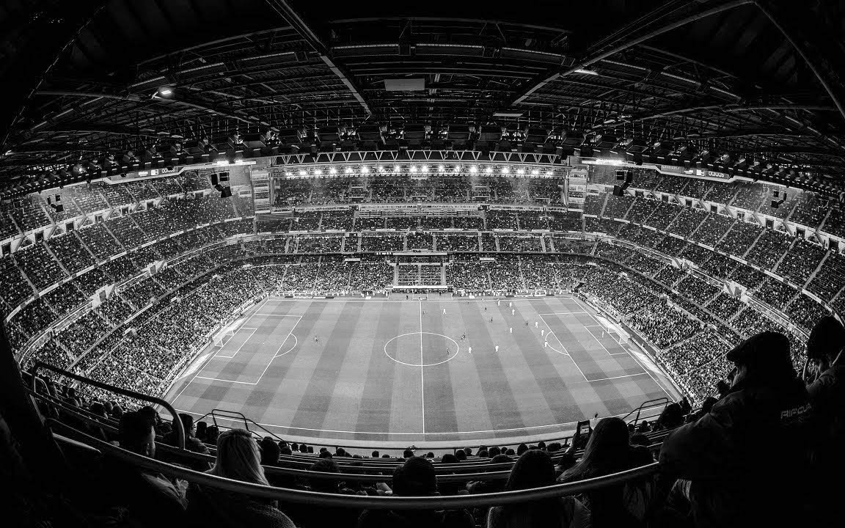




NÁBOR do fotbalového klubu
TJ SLOVAN VESEC, z.s.
Česká 374, 463 12 Liberec 25, IČ: 46744681
Ročník 2011
Moderní forma tréninku
Každý týden turnaje
Letní soustředění
Dobrá parta
Ročník 2012
Ročník 2013
Místo: hřiště TJ Slovan Vesec, ulice U Družiny
Den: každé Úterý a Čtvrtek 16:30 – 18:00
Kontakt: Pavel Škvrna
tel: 606 558 970, andy.pavel@seznam.cz

